Slide 1

Agenda
Fortinet y Operaciones de Seguridad
Elementos Automatización Actividades SOC
Puntos Clave

Slide 2
Operaciones de Seguridad
Detección y Respuesta Unificada frente a Amenazas
Pedro Torres
Adistec Fortinet SE Ecuador
Mayo del 2023

Slide 3
Oportunidad de mercado

Slide 4
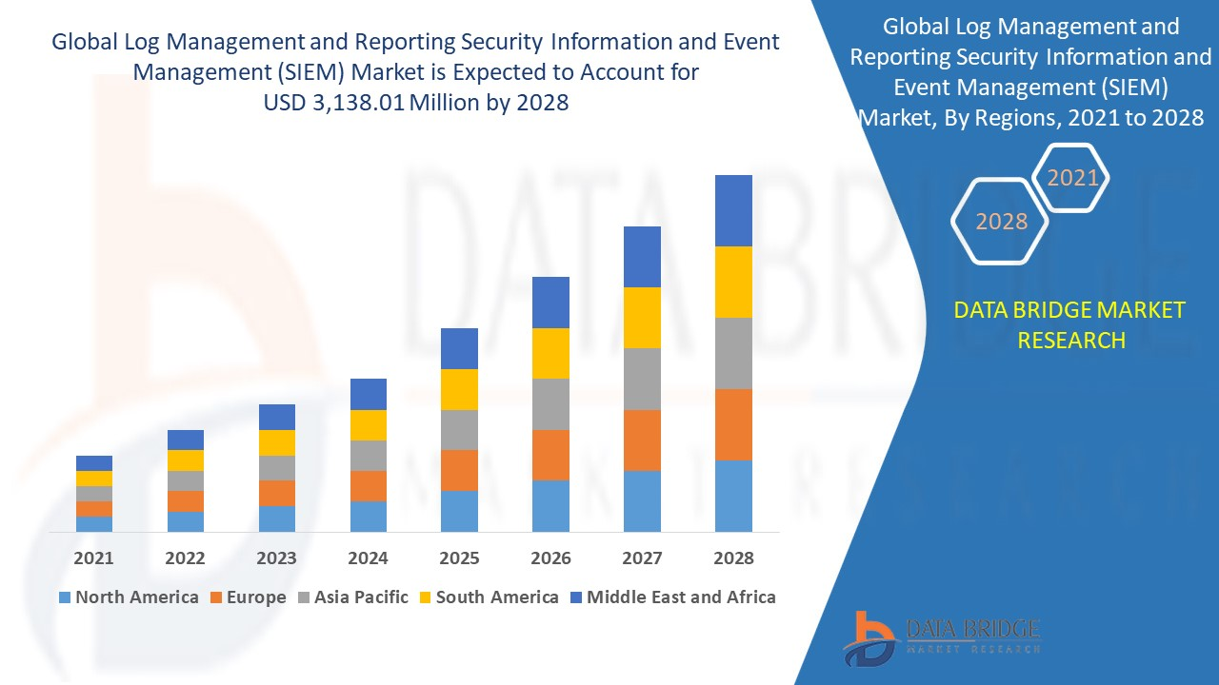
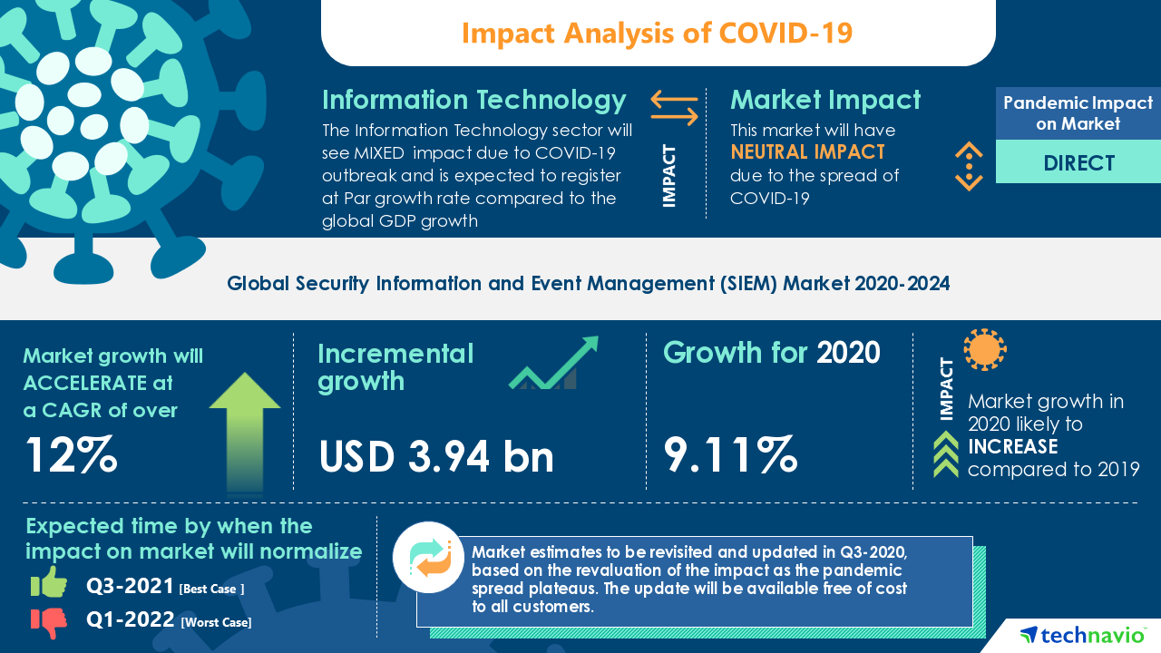
Oportunidad de mercado (Información de seguridad y gestión de eventos)
El mercado crece a una tasa compuesta anual del 11.2%
SOAR*
$3-4 Billion
By 2024
Notes:
El tamaño del Mercado de SIEM está valorado en USD 3.138,01 millones para el 2028 y se espera que crezca a una tasa annual compuesta del 11,20% en el período 2021 a 2028.
La gestión de eventos e información de seguridad (SIEM) es un software que ayuda a proporcionar información a los profesionales de seguridad empresarial relacionada con información y registros de seguimiento de las actividades realizadas dentro del entorno de TI. Esta tecnología SIEM ha estado disponible durante más de una década, creciendo en la tecnología de gestión de registros.
El rápido aumento en la adopción de servicios basados ​​en la nube entre las pymes ha influido directamente en el crecimiento del mercado de gestión de registros y generación de informes de seguridad y gestión de eventos (SIEM) durante el período de pronóstico de 2021 a 2028. Además, el estricto cumplimiento de las normas de seguridad y las reglamentaciones gubernamentales también está aumentando el crecimiento de la gestión de registros y generación de informes de información de seguridad y gestión de eventos. mercado de gestión de eventos (SIEM). Además, el aumento exponencial y la sofisticación de los ciberataques como malware, denegación de servicio y phishing también están impactando positivamente en el crecimiento del mercado. Además, la integración con la inteligencia de amenazas y el análisis forense también están impulsando en gran medida el crecimiento del mercado de gestión de registros e información de seguridad y gestión de eventos (SIEM).
Se tiene previsto un crecimiento de $3 a $4 billones para el 2024.
https://www.databridgemarketresearch.com/reports/global-log-management-and-reporting-security-information-and-event-management-siem-market

Slide 5
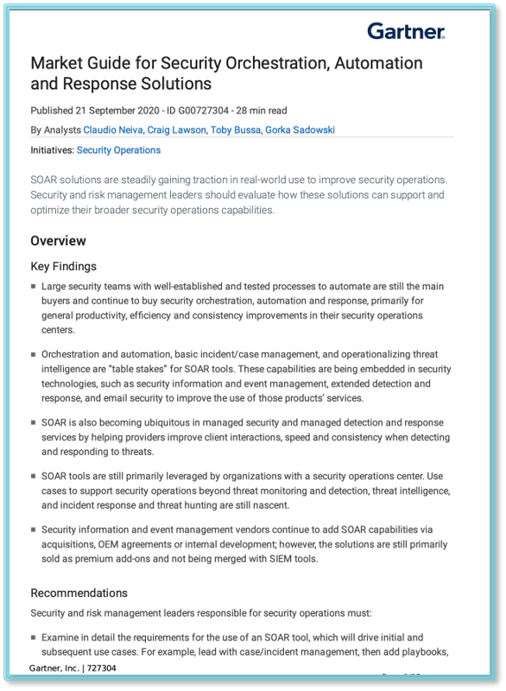
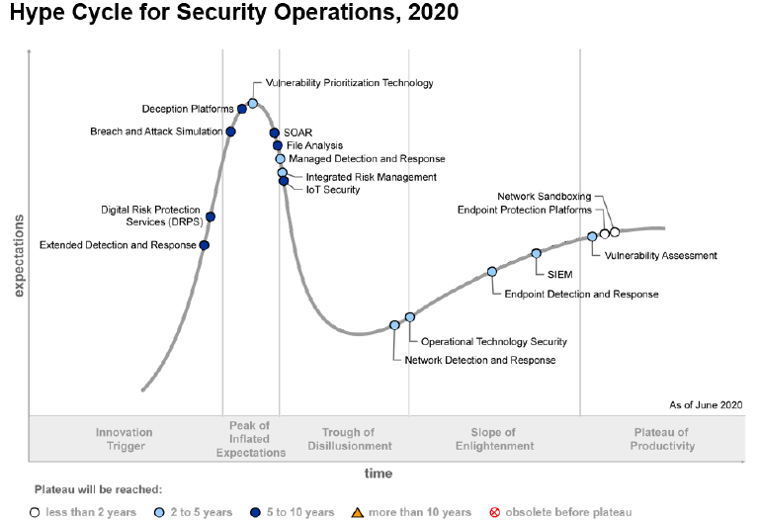
SIEM / SOAR Tendencias del mercado
Detección y respuesta ante amenazas sigue siendo el principal impulsor
Para 2024, el 80% de todos los proveedores de SIEM ofrecerán una versión nativa de la nube y entregada "como servicio" de su solución, frente al 40% actual.
UEBA (aka Advanced Analytics) ahora se considera un requisito de SIEM: ya no se publicará una Guía de mercado UEBA separada
Para finales de 2022, el 30% de las organizaciones con un equipo de seguridad de más de 5 personas aprovecharán herramientas como SOAR
Los compradores con equipos SOC más grandes y proveedores de servicios de seguridad gestionados (MSSP) buscarán una solución SOAR dedicada
Las soluciones SOAR atraen a compradores con equipos de investigación de eventos de seguridad más grandes, con un mercado de venta direccionable a alrededor del 15% de todos los compradores empresariales
Ref: Gartner SOAR Market Guide 2020

Slide 6




Operaciones de seguridad que luchan por mantener el ritmo
Aumento del ransomware
Complejidad del producto puntual
"Dos tercios de las organizaciones informan haber sido atacadas por ransomware. Más de la mitad trajo un servicio de respuesta a incidentes e informó el incidente a la policía".
Fortinet, Global Ransomware Survey, 2021
El ochenta por ciento de las organizaciones actualmente o planean seguir una estrategia de consolidación de proveedores. El 78% de los CISO tienen 16 o más herramientas en su cartera de proveedores de ciberseguridad..
Gartner, Top Security and Risk Management Trends, 2021
Sobrecarga de alertas
Escasez de habilidades cibernéticas
"El 70% de los encuestados dice que sus vidas hogareñas se ven afectadas emocionalmente por su trabajo de gestión de alertas de amenazas. El 51% siente que su equipo está siendo abrumado por el volumen de alertas".
Security Magazine, 70% of SOC Teams are Overwhelmed by Alert Volume, 2021
"El 57% de las organizaciones se han visto afectadas por la escasez global de habilidades de ciberseguridad. Entre ellos, el 62% dijo que la escasez de habilidades ha aumentado la carga de trabajo del personal existente; y el 38% dijo que la escasez de habilidades ha llevado al agotamiento de los empleados y al desgaste de los empleados".
ESG and ISSA, The Life and Times of Cybersecurity Professionals, 2021

Slide 7
Por qué las organizaciones requieren una estrategia de consolidación de proveedores
Complejidad del producto puntual
67% of organizations use disconnnected
security tools
Challenged by constant emergencies, blind spots and data inconsistency
Sources: ESG Research. Trends in XDR. October 2020.

Slide 8




La complejidad del ecosistema frena la respuesta del SOC
Orquestación, automatización y respuesta
Falta de personas capacitadas
Demasiados vendedores
Demasiadas Alertas
Respuesta Manual y Lenta
Notes:
La complejidad es un desafío clave para las organizaciones. Esto se debe a que los clientes tienen demasiados productos de proveedores, lo que resulta en muchas consolas, ven demasiadas alertas, tienen que responder manualmente a las amenazas y la escasez de habilidades.

Slide 9
SOC Automation

Slide 10











Fabric Management
Center
NOC
SOC
Adaptive Cloud Security
SOC
Zero Trust
Access
Fabric Management Center
FORTIOS
SOC Automation
Security-Driven
Networking
Open
Ecosystem
FortiGuard Threat Intelligence
02012021

Slide 11
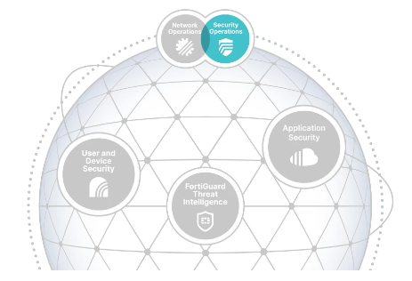
SOC
Fabric Management Center
SOC Automation
02012021

Slide 12
Simplifique las operaciones de Seguridad
El Marco de madurez SOC identifica qué capacidades de SOC están alineadas con una organización en función de su madurez de SOC. FortiAnalyzer 6.4, FortiSIEM 5.3 & FortiSOAR 6.4 pueden ser mapeadas a estas caracteristicas.
Elija un oferta alineada con la madurez de su SOC
LEVEL3
FortiSOAR permite la orquestación y la automatización completa en Security Fabric y entornos de múltiples proveedores.
LEVEL2
Automated Response (FortiSOAR)
FortiSIEM trae visibilidad de múltiples proveedores a través de su red. Se pueden integrar niveles más altos de correlación y personalización con Security Fabric.
LEVEL1
Multi-Vendor Visibility (FortiSIEM): Threat Hunting, CMDB
FortiAnalyzer es la base de Security Fabric y proporciona registro, generación de informes, análisis y automatización para todos los dispositivos y puntos finales.
Security Fabric Analytics & Automation (FortiAnalyzer): Logging & Reporting, Best Practice Compliance, Security Fabric Incident Response
Ref: 2020 CISO Benchmark Study
Notes:
¿Cómo abordamos el desafío de complejidad que enfrentan las organizaciones? Fortinet tiene productos y soluciones para clientes de pequeñas, medianas y grandes empresas, así como para proveedores de servicios.
Contamos con las herramientas de operaciones SoC requeridas por nuestros clientes dependiendo de su tamaño y nivel de madurez.
FortiAnalyzer es la base de Security Fabric y proporciona registro, generación de informes, análisis y automatización para todos los dispositivos y terminales "en la estructura".
A medida que la organización avance al Nivel 2, discutiremos los diferentes niveles en la siguiente diapositiva, tenemos:
FortiSIEM. FortiSIEM brinda visibilidad de múltiples proveedores en la red de una organización. Se pueden integrar niveles más altos de correlación y personalización con Security Fabric.
Y para el nivel de madurez 3 de SOC tenemos
FortiSOAR. FortiSOAR permite la orquestación y automatización completas en Security Fabric y entornos de múltiples proveedores

Slide 13
Centro de Operaciones de Seguridad (SOC) Marco de madurez
 | Madurez SOC NIVEL1 | Madurez SOC NIVEL2 | Madurez SOC NIVEL3
Gente | Mediana empresa con un equipo - TI y seguridad (<5 personal de seguridad de TI) | Mediana- Grande Empresa con equipo de seguridad dedicado (3-5 personal de seguridad dedicado) | Gran empresa con analistas SOC experimentados / Equipo SOC (5+ Personal SOC dedicado)
Proceso | Respuesta a incidentes de mejor esfuerzo | Plan básico de respuesta a incidentes | Procesos SOC avanzados y playbooks
Capacidades | Registro e informes Detección y respuesta automatizadas | Nivel 1 más: Detección de incidentes de múltiples proveedores | Nivel 2 más: Gestión de alertas Automatización y respuesta unificadas de orquestación
Notes:
Permite definir los niveles del marco de Madurez. El SOC Maturity Framework, es un marco basado en las personas de la organización, el proceso que siguen y las capacidades que requieren. Para el Nivel 1, las organizaciones no tienen un equipo de seguridad dedicado, tienen un equipo que se ocupa de los problemas de seguridad y TI, el proceso para abordar la respuesta a incidentes se basa en el mejor esfuerzo. Las capacidades que requieren son registro e informes, detección y respuesta automatizadas.
Para el Nivel 2, las organizaciones tienen un equipo de seguridad dedicado, tienen un plan básico de respuesta a incidentes y también requieren, además de Registro e Informes y Detección y Respuesta Automatizadas, respuesta a incidentes de múltiples proveedores.
Para el Nivel 3, esto es para organizaciones más grandes con analistas de SOC experimentados, tienen procesos avanzados de SOC y libros de jugadas para manejar incidentes, y requieren capacidades adicionales de Gestión de alertas y agregar Orquestación unificada a su Automatización y respuesta.

Slide 14



Exposición al Ransomware
Nivel de protección
IMPLANTADO
EXTENDIDO
Integrando su programa en los objetivos comerciales de la empresa
SUSTENTABLE
Asegurar proveedores, servicios, y gestionar la continuidad operativa
BASE
Integración de la Ciber-Seguridad en la operación del negocio creando un framework para la gestión del Ciber-Riesgo
Protección contra ataques comunes.
Controles básicos que debe implementar una organización
NIVEL DE
PROTECCIÓN
SOAR
EDR
ISO 31000
CYBER GOVERNANCE
FRAMEWORK
Sandbox
NAC
ISO 27001
ISO 27014
NGFW
EPP
SIEM
ISO 27035
CYBER
ESSENTIALS
Notes:
Madurez CORE, se realiza la protección común contra ciberataques y los controles básicos de ciberseguridad que necesitan ser implementados como base. Implementación de ISO 27001
Madurez Baseline, integrando la ciber-seguridad con la parte operacional del negocio, a través de la creación de un framework para la gestión del cyber riesgo. Implementación de otros standards de seguridad mucho mas relacionados al negocio.
Madurez Extendida Asegurando a los proveedor y servicios. Y manejando la continuidad operacional del negocio
ISO/IEC 27001 INFORMATION SECURITY MANAGEMENT
ISO 22301:2012 SOCIETAL SECURITY -- BUSINESS CONTINUITY MANAGEMENT SYSTEMS -- REQUIREMENTS
ISO/IEC 27035:2011 INFORMATION TECHNOLOGY -- SECURITY TECHNIQUES -- INFORMATION SECURITY INCIDENT MANAGEMENT
ISO 31000 RISK MANAGEMENT
ISO/IEC 27018:2014 INFORMATION TECHNOLOGY -- SECURITY TECHNIQUES -- CODE OF PRACTICE FOR PROTECTION OF PERSONALLY IDENTIFIABLE INFORMATION (PII) IN PUBLIC CLOUDS ACTING AS PII PROCESSORS
ISO/IEC 27017:2015 INFORMATION TECHNOLOGY -- SECURITY TECHNIQUES -- CODE OF PRACTICE FOR INFORMATION SECURITY CONTROLS BASED ON ISO/IEC 27002 FOR CLOUD SERVICES
ISO/IEC 27036 INFORMATION TECHNOLOGY -- SECURITY TECHNIQUES -- INFORMATION SECURITY FOR SUPPLIER RELATIONSHIPS
ISO/IEC 27014:2013 INFORMATION TECHNOLOGY -- SECURITY TECHNIQUES -- GOVERNANCE OF INFORMATION SECURITY

Slide 15
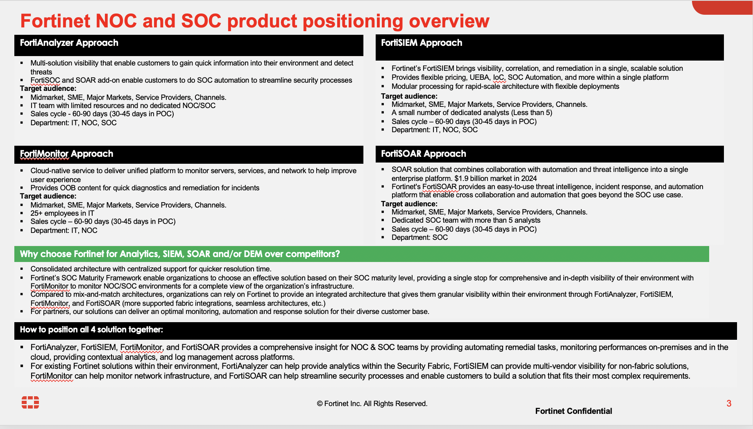
Who Needs SOC Automation?
Verticals / Size:
  Telecom, MSSP, Government, Financial, Healthcare
  Midmarket, SME, Major Markets, Service Providers, Channels
  Personas / Titles:
  Security Architect
Qualifying Questions?
Do you have a significant amount of defined manual process? How have they impacted your incident response?
Does your organization have a dedicated security staff or SOC team? What is the size of your team?
Does your team struggle with reducing your mean-time-to-respond/resolve?
Does your team use automation in any capacity? What products are you using for automation? How do you use it within your security operations?
Do you need to scale up your current security operations capability?
Fortinet NOC/SOC Positioning Comparison.

Slide 16
How Do You Benefit
Tap into Large SIEM and Quickly Growing SOAR Markets
Cross/Upsell
Land and Expand
Strong opportunity for X/upselling through the SOC Automation Framework
Connection between FortiAnalyzer, FortiXDR, FortiSIEM, & FortiSOAR as they’re complimentary
Free version of FortiSOAR (FSR Container), in FortiAnalyzer / FortiManager
Accelerate Maturity and upsell to full-fledged FortiSOAR
Increase Deal Size
Address Customer Complexity
Products often sold together
FortiGuard Attached Services (IOC, Outbreak Detection, SOCaaS)
Remedy some of the most challenging cybersecurity complexities
Optimized Security posture
Rapid response times with deep visibility

Slide 17
Elementos Analítica y Automatización para Actividades SOC

Slide 18
FortiAnalyzer

Slide 19








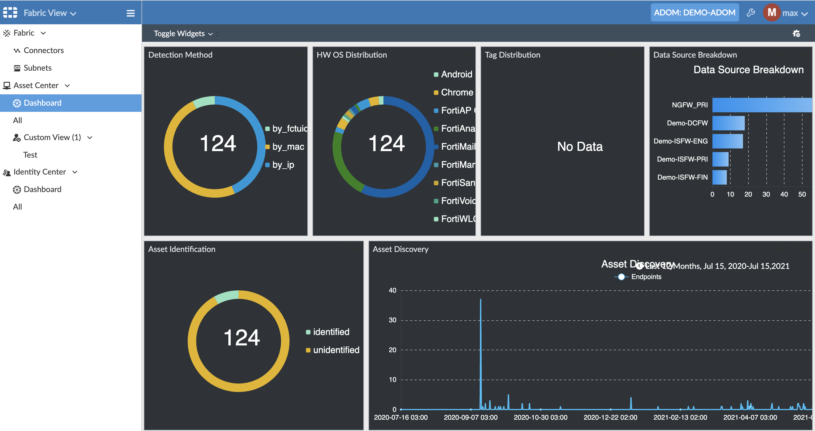
¿Qué es FortiAnalyzer?
Administración, análisis e informes de Security Fabric Log
Reconnaissance
Weaponization
Delivery
Exploitation
Installation
Command & Control
Action on Objectives
Solución: FortiAnalyzer
Gestión de seguridad de extremo a extremo + registros de seguridad con detección/análisis en tiempo real
Plataforma única para visibilidad de TI, NOC y SOC
Protección avanzada contra amenazas con capacidades de automatización de Security Fabric
SOC and NOC teams can use FortiAnalyzer for IOC, event handling and reporting

Slide 20


FortiAnalyzer: Security Fabric Analytics & Automatización
Streamline Efficiencies & Incident Response for the Security Fabric
FortiAnalyzer
LEVEL3
LEVEL2
Analitica del Secutity Fabric
Informes de cumplimiento
Automated Response (FortiSOAR)
LEVEL1
Multi-Vendor Visibility (FortiSIEM)
Detección Avanzada
Respuesta Automatizada
25K+
10+
Security Fabric Analytics & Automation (FortiAnalyzer)
Customers
Years
Enterprise Firewall and SD-WAN MQ
Notes:
El producto principal que habilita Security Fabric Analytics & Automation para el nivel 1 es FortiAnalyzer. FortiAnalyzer proporciona a los clientes análisis de Security Fabric, informes de cumplimiento, detección avanzada para respuesta automatizada. FortiAnalzyer existe desde hace más de 10 años y tenemos más de 25 000 clientes que utilizan FortiAnalyzer.

Slide 21
¿Qué son los casos de uso de FortiAnalyzer?
Análisis consolidado de Security Fabric, visibilidad de un solo panel y automatización de alto valor
1. Análisis de Security Fabric
3. Conformidad
Simplifique la visibilidad en todo el tejido de seguridad, consolidando estratégicamente las operaciones
Automatice el cumplimiento aprovechando la calificación de seguridad
Improve Single Pane Visibility
Reduce Complexities
2. Detección avanzada de amenazas
4. Automatización de la seguridad
FortiAnalyzer
Automatización para operaciones más rápidas, maximizando el personal existente y el aumento de SOC
Detecte anomalías de red y seguridad en tiempo real, reduciendo el MTTD
Improve SOC Effectiveness
Accelerate L1-L3 Maturity

Slide 22
FortiAnalyzer: Capacidades clave
Notes:
Lets look at the key capabilities that allow FortiAnalyzer to provide analytics and automation.

Slide 23
Logging & Reporting
6.4
FortiGate
FortiClient
FortiNAC
FortiMail
FortiAuthenticator
FortiManager
FortiWeb
FortiSandbox
FortiCarrier
FortiCache
FortiDDos
FortiDeceptor
FortiProxy
Security Fabric
FortiRecorder
Generic Syslog
Forti View
Log View
Fabric View
SOC
Incidents & Events
Reports
Traffic Logs
Event Logs
DNS Logs
Security Logs
3rd Party Logs
Notes:
FortiAnalyzer proporciona una solución unificada de registro e informes. A la derecha, puede ver los productos de Fortinet de los que FortiAnalzyer puede recopilar registros y, en el centro, el tipo de registros que recopila: registros de tráfico, eventos, DNS y seguridad. FortiAnalyzer aprovecha la inteligencia de amenazas de FortiGuard Labs para identificar anomalías de estos registros. Utiliza su motor de análisis integrado para correlacionar los datos de amenazas recopilados en Security Fabric, identifica y prioriza las anomalías y comparte esta inteligencia de amenazas en Security Fabric.

Slide 24
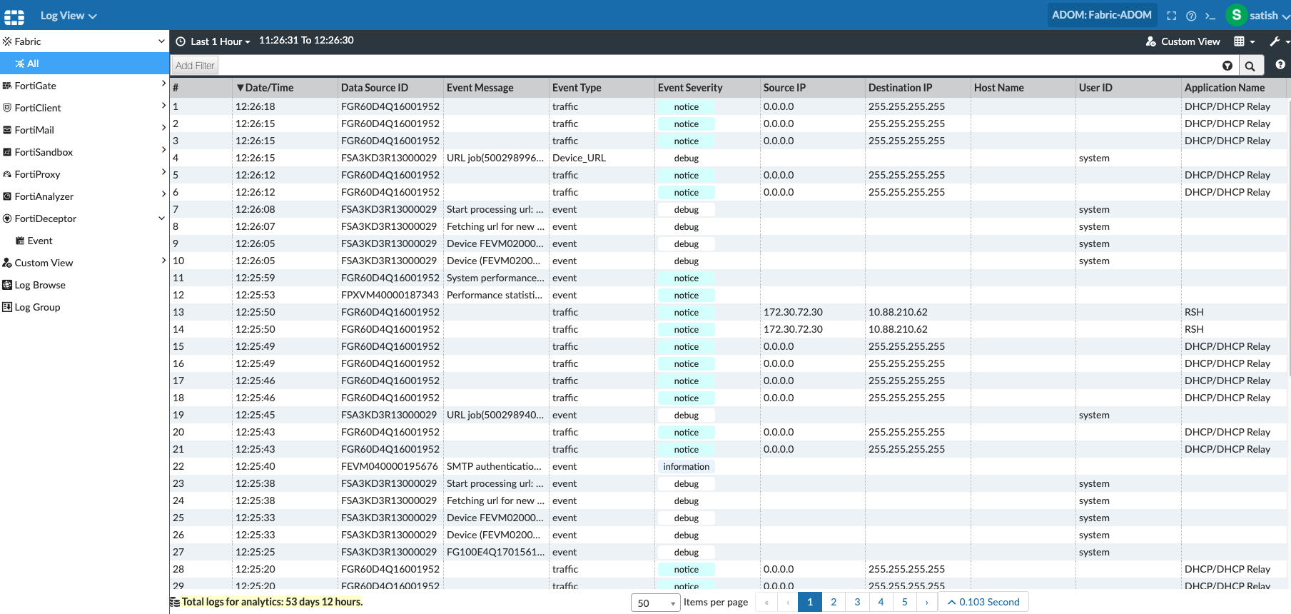
Indicador de compromiso
Notes:
Indicador de compromiso es un servicio con licencia utilizado para encontrar hosts comprometidos dentro de una red. Detecta eventos sospechosos y hosts potencialmente comprometidos utilizando algoritmos sofisticados y datos de la base de datos de amenazas de FortiGuard. Esta función se puede configurar para volver a escanear registros a intervalos regulares utilizando nuevas definiciones de FortiGuard.
Tendremos un laboratorio que usará esta función durante la práctica.

Slide 25
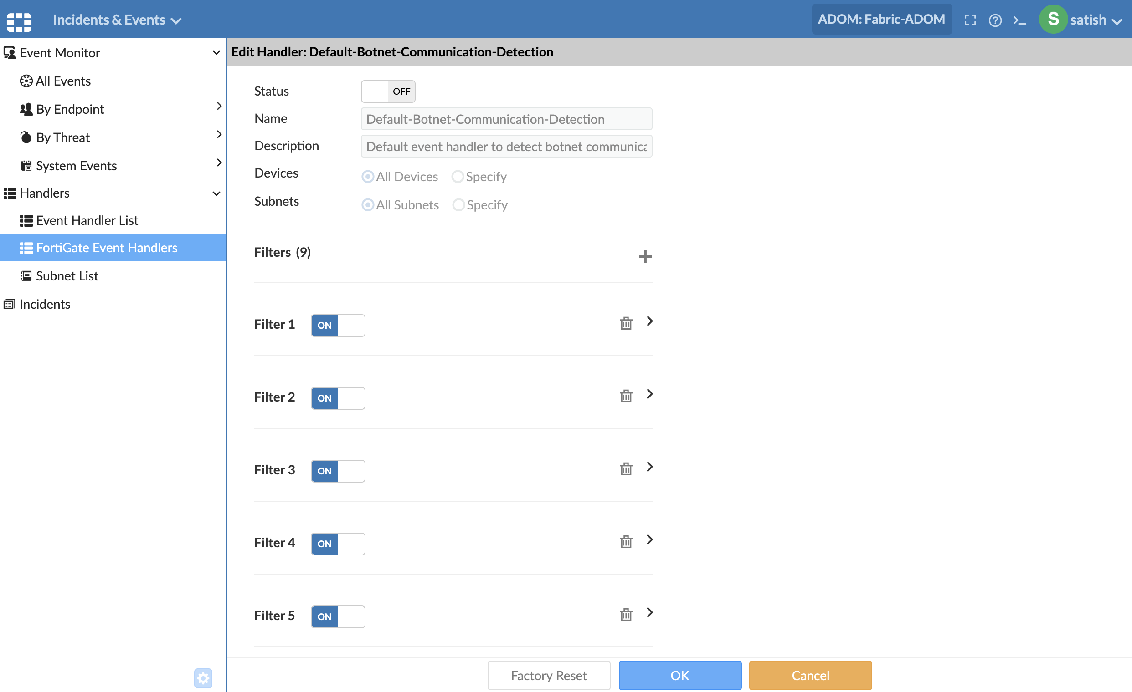
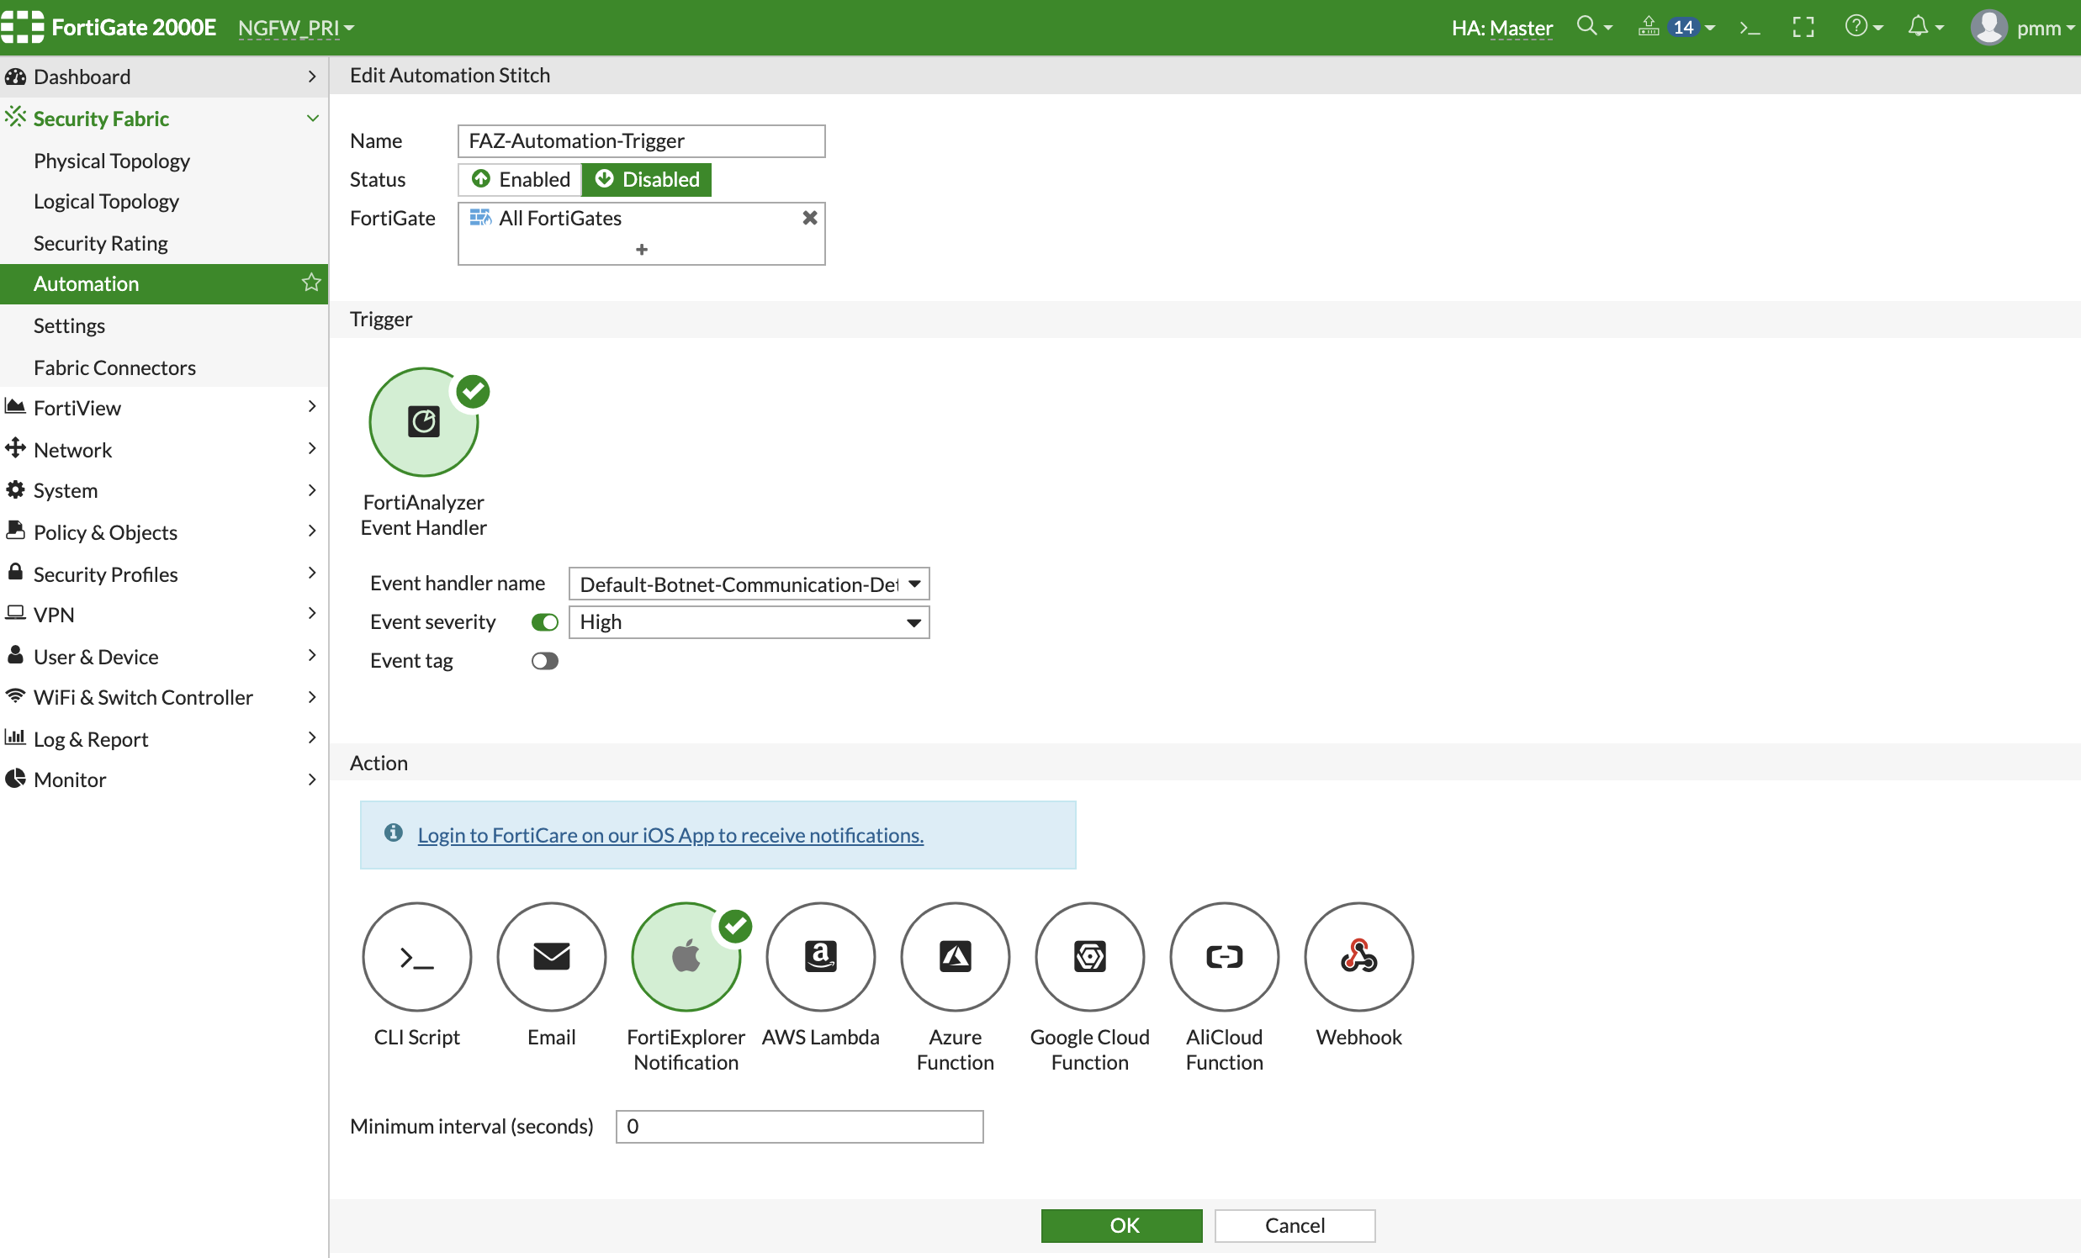
Integración de Security Fabric
FortiAnalyzer
FortiGate
Security Fabric Analytics Engine es parte de FortiAnalyzer y es necesario para el Fabric
Automation Stitch. FortiAnalyzer es el backend de Analytics de Security Fabric y se puede aprovechar de forma nativa en un FortiGate pensado como un canal seguro entre FortiGate y FortiAnalyzer
Notes:
La integración de Security Fabric permite a FortiGate recibir eventos de FortiAnalyzer y tomar medidas. Esto se hace a través de controladores de eventos. Cuando se desencadena un evento desde el controlador, se envía al dispositivo FortiGate. El dispositivo FortiGate, cuando recibe, el evento toma acción a través de una puntada de automatización, por ejemplo, para poner en cuarentena un punto final si se descubre que se está comunicando con un servidor C&C.
Este es un ejemplo de integración y automatización y tenemos un ejercicio de uso de esta integración de tejido de seguridad en el laboratorio práctico.

Slide 26
FortiSOC: Playbooks
Notes:
FortiSOC es un módulo que se encuentra en la parte superior de FortiAnalzyer. Es una característica con licencia. Este módulo desbloquea SOAR, es decir, orquestación de seguridad, automatización y respuesta, capacidades dentro del tejido.
FortiSoC permite la capacidad de automatizar tareas SOC mediante el uso de playbooks. Los playbooks se componen de disparadores y tareas. Los disparadores determinan cuándo se debe ejecutar un libro de jugadas y siempre son el primer paso en un libro de jugadas, por ejemplo, un evento puede activarse, como un IOC o una comunicación de botnet que puede desencadenar un libro de jugadas, verá esto en la práctica. Las tareas son acciones automatizadas que tienen lugar en FortiAnalyzer o dispositivos con conectores configurados. Por lo tanto, una tarea podría ser crear un incidente en FortiAnalyzer, o ejecutar una puntada de automatización en FortiGate, o usar FortiClient EMS para ejecutar un análisis de vulnerabilidades en un punto final administrado.
Por lo tanto, las tareas utilizan los conectores para realizar acciones y se admiten conectores locales (FortiAnalyzer), FortiOS y FortiClient EMS, FortiGuard y FortiMail.
FortiAnalyzer viene con plantillas de libro de jugadas predefinidas y puede crear las suyas propias para responder a un evento.

Slide 27
FortiEDR

Slide 28




Necesidad de Plataforma de Seguridad
According to Gartner
Análisis Global del lugar
de trabajo
Hasta 2021,
99% de las vulnerabilidades explotadas seguirán siendo conocidas por los profesionales de seguridad y TI durante al menos un año.
25-30% de la fuerza laboral trabajará desde casa varios días a la semana para fines de 2021.
68% de los profesionales de seguridad de TI afirman que su empresa experimentó unos o más ataques a sus Endpoints.
Necesidad de Higiene Cibernética
Trabaja desde cualquier lugar
Necesidad de Protección de Endpoint
Sources:
Gartner, Craig Lawson
Global Workplace Analytics
The Third Annual Study on the State of Endpoint Security Risk, Ponemon Institute, 2020

Slide 29
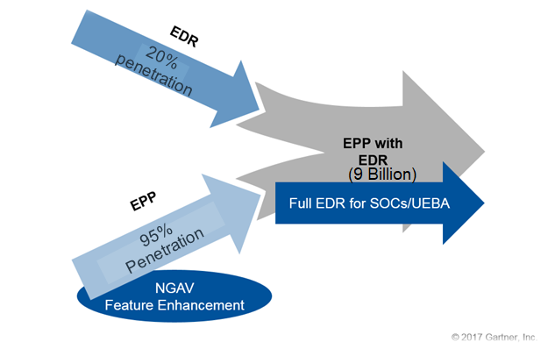
Descripción General de la Tecnología
Plataforma avanzada de protección de puntos finales (EPP) con capacidades de detección y respuestas automatizadas
Endpoint Detection and Response (EDR)
  Registre y almacene comportamientos y eventos del Endpoint.
  Detectar incidentes de seguridad.
  Respuesta:
    Contención y remedición.
    Forense – investiga incidentes de seguridad, análisis de causa raíz.
Plataforma de protección Endpoint (EPP)
  Prevenir el malware basado en archivos.
  Detectar y bloquear actividades maliciosas de aplicaciones confiables y no confiables.
  Proporcionar las capacidades de investigación y remediación para responder a incidentes y alertas de seguridad.
Notes:
En el mercado, vemos que la protección de punto final (EPP) y la detección y respuesta de punto final (EDR) se están fusionando.
La protección EPP colocan en listas negras y blancas a las aplicaciones y detecta malware basado en archivos. Si es malware conocido por medio de firmas. Si es malware desconocido por medio de heurística.
La opción de respuesta de EPP se reduce a poner en cuarentena los archivos o simplemente activar una alarma ante la presencia de un archivo sospechoso.
Por el contario los EDR registran los eventos como incidentes de seguridad para poder revisarlos más tarde.
La respuesta se centra en contener, remediar e investigar de forma forense la causa raíz.
La verdad es que es necesaria la seguridad preventiva del EPP para mantener seguros los Endpoints. Pero también es importante la reproducción forense de un EDR para determinar que sucedió exactamente.
Como hemos conversado las soluciones ahora han convergido y nos ofrecen un conjunto estándar de funciones con complementos opcionales como: filtrado web, DLP y cifrado de disco duro.

Slide 30






FortiEDR – En tiempo real y automatizado
Recuperación automática de Endpoint
Pre-Infection
Post-Infection/ Post Execution
Discover
and Predict
Prevent
Detect
Defuse
Respond and
Investigate
Remediate and Roll Back
Mitigación Proactiva de riesgos
Protección previa a la ejecucuón
File-less y amenazas avanzadas
Detenga la violación y el rasonware
Visibilidad complete del ataque
Desinfección automatizada
Descubra dispositivos no autorizados e IOT.
Vulnerabilidades.
Parcheo Virtual.
Nivel-kernel.
Antivirus basado en Machine learning
Basado en el comportamiento.
Detectar ataques basados en la memoria.
Clasificación de amanezas.
Bloquear acciones maliciosas.
Prevenir la pérdidad de datos.
Tiempo de permanencia cero.
Automatización del libro de jugadas.
Datos Forenses.
Caza de amenazas.
Análitica de grandes datos.
Limpiar / retroceder
Eliminar la reimagen/reconstrucción.
Miniminice la interrupción del negocio.
FortiEDR usa menos del 1% CPU, hasta 120 MB de RAM y 20 MB de espacio en disco
Notes:
FortiEDR es una solución avanzada de protección de endpoints que detecta y desactiva las amenazas en tiempo real para proteger la infraestructura crítica mientras aborda la escasez de recursos cibernéticos.
La implementación de Antivirus esta basado en Inteligencia Artificial y Machine Learning, no se basa en firmas por lo que ya no depende de una base de datos. El motor antivirus es liviano, está actualizado con fuentes de inteligencia de amenazas en tiempo real y tiene control de dispositivos USB.
No se hace escaneo de disco duro.
Un archivo o conexiones sospechosas serán bloqueadas si se consideran sospechosas.
Al estar revisando y monitoreando todos los procesos FortiEDR tiene la capacidad de revisar parches virtuales.
FortiEDR permite identificar dispositivos IOT(cámaras IP, medidores o cualquier dispositivo que tenga una dirección IP).
Automatización de EDR
Se está revisando si un proceso está intentando un cifrado de máquina o intento de comunicación con una IP externa considerada como maliciosa.
Hay ataques file-less por medios de macros o scripts sin que esten sujetos a archivos ejecutables. Independientemente donde esten los ataques en algún momento se van a ejecutar en el Endpoint.
Automatizar a través de playbooks, para remediar automáticamente el dispositivo y proteger el resto de su red.
- Nos podemos integrar al Fortigate y podemos ampliar la protección a nivel de red. Se puede indicar el dipositivo que niegue la conexión a una IP maliciosa.

Slide 31








Seguridad Automatizada en tiempo real con respuesta orquestada a incidentes
MITIGACIÓN PROACTIVA DE RIESGOS EN TIEMPO REAL
PREVENCIÓN EN TIEMPO-REAL
    Descubra, rastree aplicaciones y dispositivos IOT.
    CVE y enriquecimiento de datos de clasificación de aplicaciones,
    Políticas proactivas basadas en riesgos que permiten la reducción de la superficie del ataque.
PRE-INFECTION
    Machine learning, Kernel-basado en Next Generation AV
    Se alimenta de una base de datos en la nube continuamente actualizada.
    Prevención en tiempo real del cifrado de rasomware.
PREVENTION
REAL-TIME PROTECTION
AUTOMATION
ORCHESTRATION
PREDICTION
PROACTIVE RISK
MANAGEMENT
DETECTION &
CONTAINMENT
NO ALERT FATIGUE
NO DWELL TIME
RESPUESTAS A INCIDENTES ORQUESTADA EN TIEMPO-REAL
POST-INFECTION
DETECCIÓN Y CONTENCIÓN EN TIEMPO REAL
    Clasificación de eventos automatizada.
    Remediación automatizada (notificar a los usuarios, aislar dispositivos, remediar dispositivos, abrir un ticket).
    Investigación automatizada con mínima interrupción para el usuario.
INCIDENT RESPONSE
CUSTOMIZED DISINFECTION
    Detección y bloqueo automatizados posterior a la infección.
    Tecnología centrada en el Sistema operativo.
    Análisis de todo el historial de registro.
CLOUD, ON-PREMISES OR
HYBRID MANAGEMENT
LIGHTWEIGHT
AGENT
Notes:
Las respuestas automáticas incluyen la eliminación de archivos o procesos maliciosos, la reversión de cambios persistentes, la notificación a los usuarios, el aislamiento de aplicaciones, dispositivos y la apertura de tickets.

Slide 32
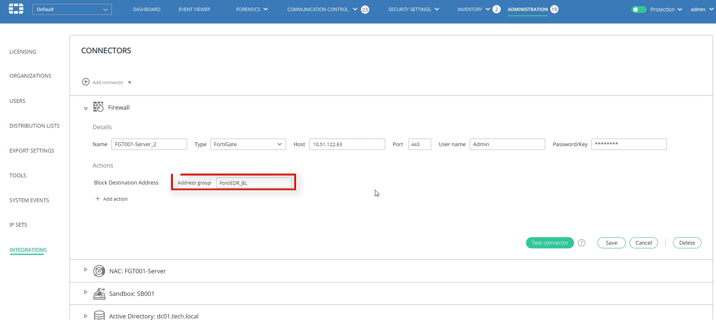
Extended Response through Fabric Integration
Notes:
Tradicionalmente, los equipos de seguridad han tenido que abrir tickets con los equipos de red para agregar direcciones IP maliciosas detectadas desde puntos finales a la lista de bloqueo del firewall. Los recopiladores de estructuras de seguridad de FortiEDR nos permiten automatizar este proceso.

Slide 33
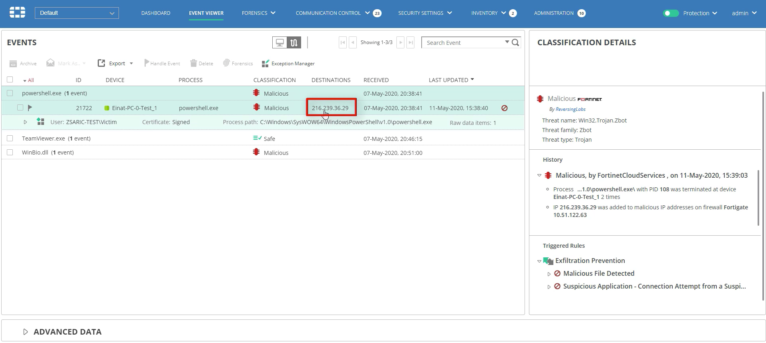
Endpoints Detect Malicious IP Addresses
Notes:
Cuando el recopilador de FortiEDR en un punto final detecta malware que se comunica con una dirección IP, el administrador de FortiEDR crea un evento de seguridad.

Slide 34
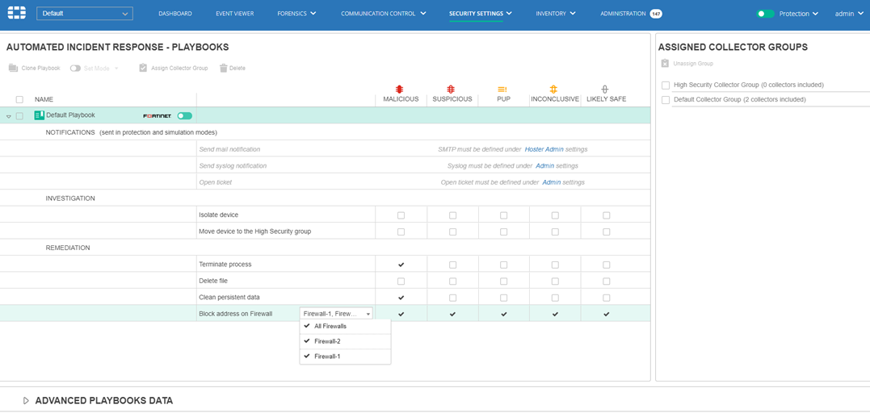
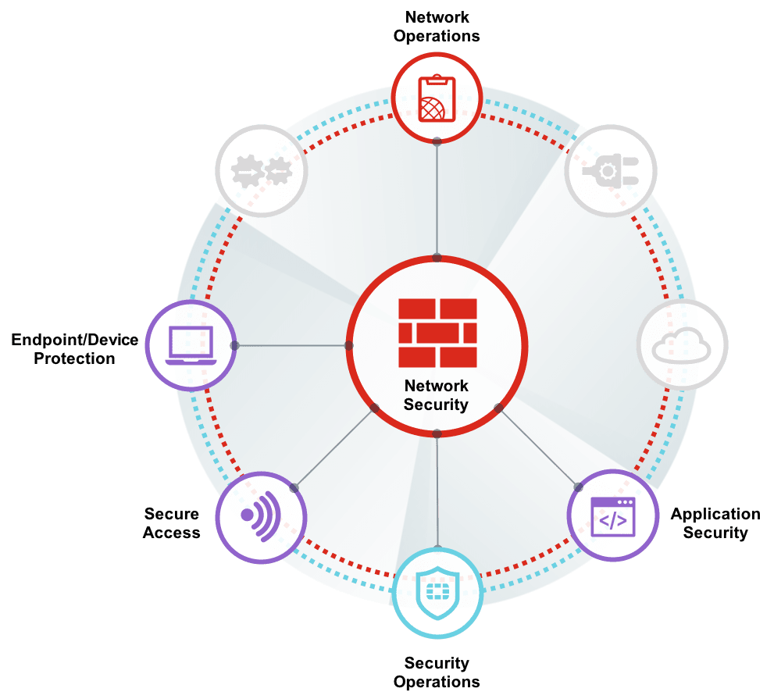
FortiEDR Contextual Incident Response Playbooks
Notes:
Los servicios en la nube de Fortinet (FCS) brindan contexto adicional sobre la amenaza y, una vez que FCS ha clasificado el evento como malicioso, activa una acción del libro de jugadas de respuesta a incidentes.

Slide 35
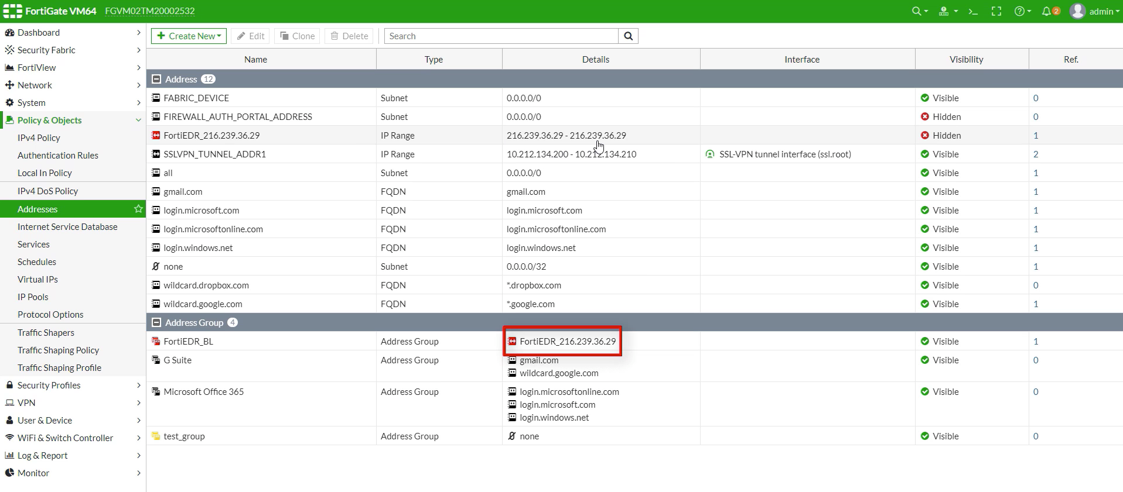
Firewall Integration
Notes:
Estos manuales de respuesta a incidentes de FortiEDR luego actualizan la lista de bloqueo de FortiGate. Este proceso automatizado se lleva a cabo en unos pocos segundos y proporciona una pista de auditoría completa de los eventos.

Slide 36
Puntos clave

Slide 37
Puntos clave
Fortinet ofrece un portafolio para herramientas de SOC impulsadas por IA.
La integración a través de su Arquitectura de Security Fabric nos permite una respuesta automatizada ante incidentes de Seguridad.
Debemos estar consientes de nuestro nivel de madurez en cuanto a Ciberseguridad para poder implementar el SOC dentro de nuestra organización o adquirirlo como servicio.
Contar con herramientas de seguridad que nos permitan investigación forense e integración con las soluciones de protección contra amenazas, que nos permitan entregar una respuesta automatizada ante cualquier tipo de ataque o incidencia.

